Slide 1
第4章
测量和特征提取
Measurement and feature extraction

Slide 2
测量和特征提取
“
测量信号的常见不同特征包括定位信号波峰并确定其高度、宽度和与邻点的距离；测量时域特征，如峰间幅值和信号包络；测量脉冲指标，如过冲和占空比。在频域中，测量基频、均值频率、中位数频率和谐波频率、通道带宽和频带功率。通过测量无乱真动态范围、信噪比、总谐波失真、信号与噪声失真比和三阶截断能够有效地表征系统。在本部分中，将介绍基于Python的测量和特征提取实例，包括描述性统计量、脉冲和跃迁指标两部分。

Slide 3
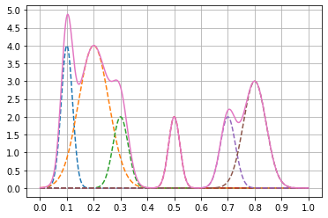
测量和特征提取
描述性统计量
例：确定峰宽
由钟形曲线之和组成的信号可以生成高斯信号，以便在信号处理、模式识别、机器学习等领域进行数据模拟和分析。我们可以在生成具有不同特征的高斯信号之后将其叠加，以模拟复杂的数据分布并进一步处理和分析生成的信号，例如峰值检测、峰值拟合、峰值提取等。
创建由钟形曲线之和组成的信号，指定每条曲线的位置、高度和宽度，如右图所示。
图1 由钟形曲线之和组成的信号

Slide 4
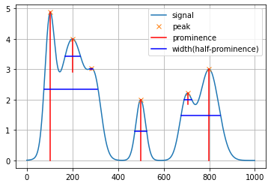
测量和特征提取
例：确定峰宽
可以使用sig.find_peaks()来寻找峰值，能够获取波峰的高度、宽度等信息。在相对高差的一半处测量波峰的宽度。
由右图可以看出，在相对高差一半处测得的信号波峰的高度、宽度以及峰值与其两侧的谷值之间的垂直距离信息。
图2 相对高差一半处测得波峰的宽度

Slide 5
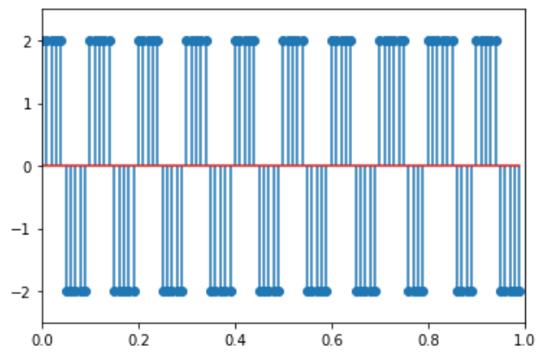
测量和特征提取
例：周期波形的RMS值
本例中的波形是连续时间对应波形的离散时间版本。
RMS创建频率为p/4 rad/sample。信号的长度为16个样本，等于正弦波的两个周期。
由右图可以看出，创建了一个周期为0.1 s 的周期性方波，方波值在-2和2之间不断变换。
图3 周期方波

Slide 6
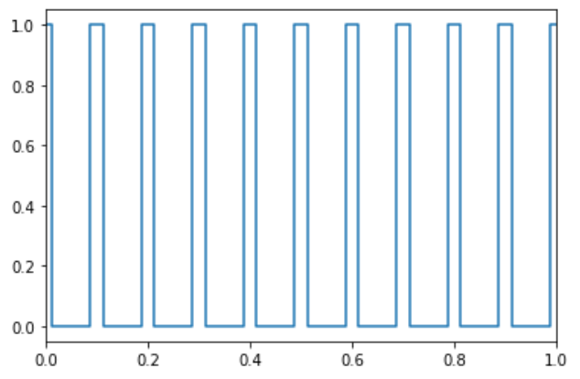
测量和特征提取
例：周期波形的RMS值
下面创建一个1 kHz 采样率的矩形脉冲序列：在整个1s时间间隔内，每个0.1s内，脉冲在前0.025 s 内取值为1，在后0.075 s内取值为0。最终创建的脉冲周期为0.1s，占空比为1:4。
图4 占空比为1:4的矩形脉冲序列

Slide 7
测量和特征提取
脉冲和跃迁指标
例：矩形脉冲波形的占空比
生成矩形脉冲波形并计算其占空比。可以将矩形脉冲波形视为一连串的开启和关闭状态。一个脉冲周期涵盖了开启和关闭状态的总时长。脉冲宽度指的是开启状态的持续时间。占空比即为脉冲宽度与脉冲周期的比例。矩形脉冲的占空比量化了一个脉冲周期内脉冲处于开启状态的时间比例。

Slide 8
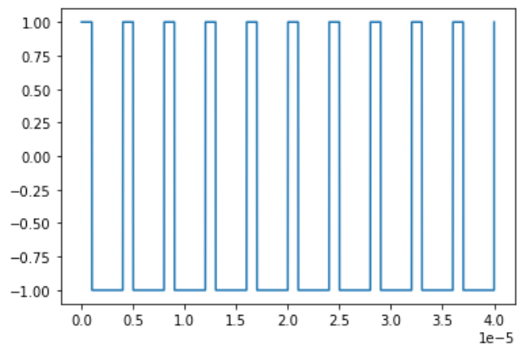
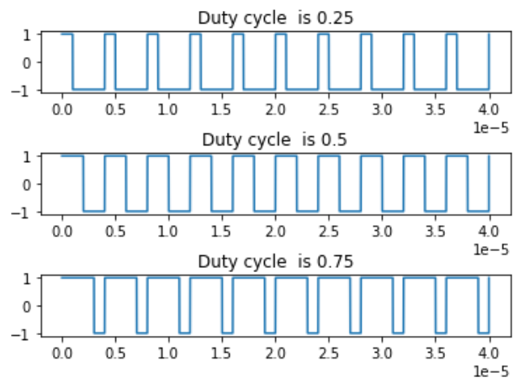
测量和特征提取
例：矩形脉冲波形的占空比
创建一个采样频率为1千兆赫的矩形脉冲。当脉冲处于开启状态（数值为1）时，其持续时间为1微秒。当脉冲处于关闭状态（即数值为0）时，其持续时间为3微秒。
使用相同的采样率和脉冲周期，以循环方式将脉冲开启时间（脉宽）从1微秒更改到3微秒，计算占空比。绘制循环中每步的脉冲波形。占空比随着脉冲宽度的增加从 0.25增加到 0.75。
图5 创建矩形脉冲波形
图6 绘制矩形脉冲波形并计算占空比

